Slide 1
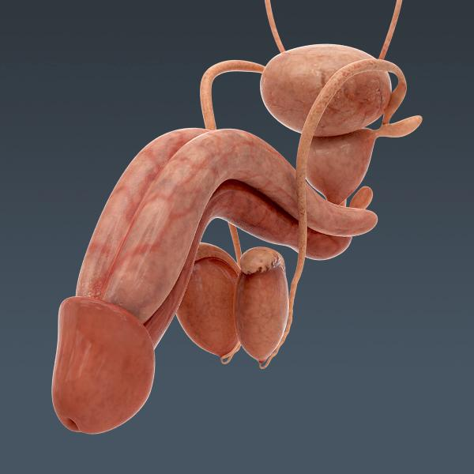
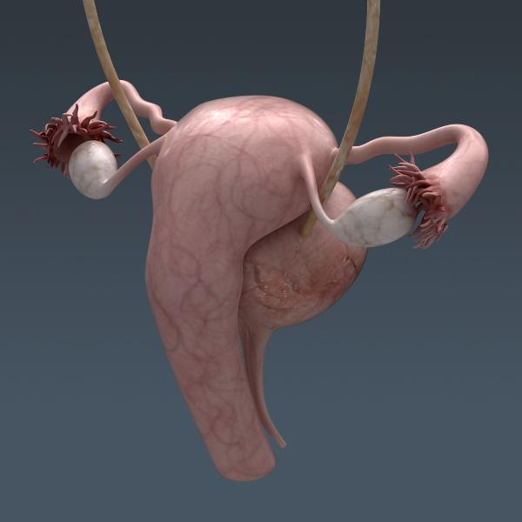
Γεννητικό Σύστημα
Ioannis Lazarettos
MD PhD Orthopaedic Surgeon
Notes:
1

Slide 2
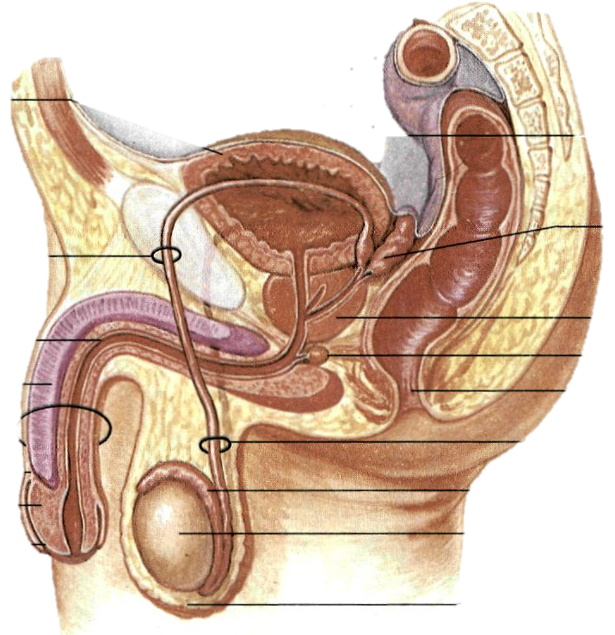
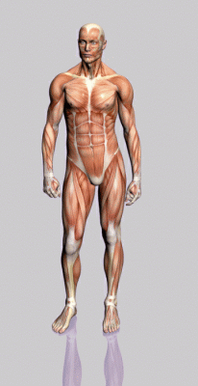
Γεννητικό Σύστημα Άνδρα
Ioannis Lazarettos MD PhD
Orthopaedic Surgeon
2
Notes:
2

Slide 3
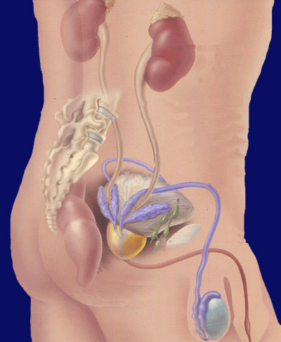
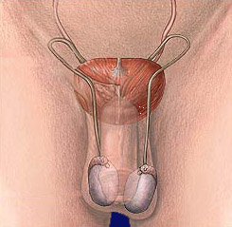
Γεννητικό Σύστημα Άνδρα
Όρχεις (Γεννητικοί Αδένες)
Εκφορητική Οδός Σπέρματος
Επιδιδυμίδα
Σπερματικός Πόρος
Σπερματοδόχος Κύστη
Εκσπερματικός Πόρος
Πέος
Σηραγγώδη Σώματα
Ουρήθρα
Προστάτης
Αδένες του Cowper (Βολβοουρηθραίοι)
Ioannis Lazarettos MD PhD
Orthopaedic Surgeon
3
Notes:
3

Slide 4
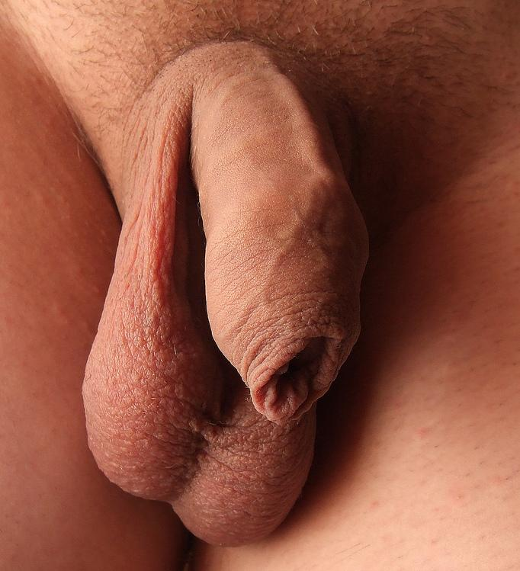
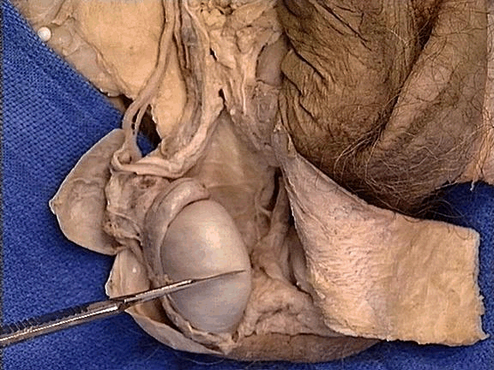
Όρχις (Αδένας Μικτός)
Έχει μέγεθος καρυδιού (15-20 gr)
2 Άκρα (Πόλοι): Άνω – Κάτω
2 Επιφάνειες: Έσω – Έξω
2 Χείλη: Πρόσθιο – Οπίσθιο
Αρ Χαμηλότερα Δε
Έσω Έκκριση: Γεννητικές Ορμόνες
(Τεστοστερόνη)
Έξω Έκκριση: Σπερματοζωάρια
Ioannis Lazarettos MD PhD
Orthopaedic Surgeon
4
Notes:
4

Slide 5
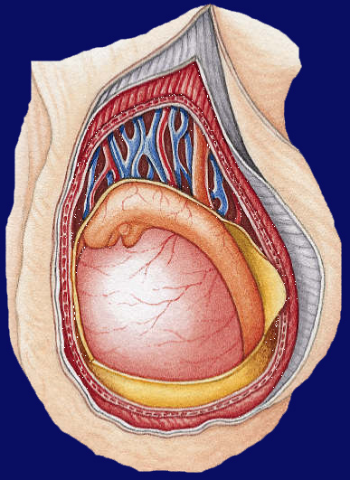
Όρχις (Χιτώνες)
Όσχεο
Δαρτός
Κρεμαστήρια Περιτονία
Έξω Κρεμαστήριος μυς
Κοινός Ελυτροειδής Χιτώνας
Ίδιος Ελυτροειδής Χιτώνας
Όσχεο
Δαρτός
Κρεμαστήρια
Περιτονία
Κοινός Ελυτροειδής
Ίδιος Ελυτροειδής
Έξω Κρεμαστήριος Μυς
Ioannis Lazarettos MD PhD
Orthopaedic Surgeon
5
Notes:
5

Slide 6
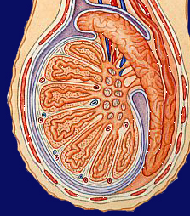
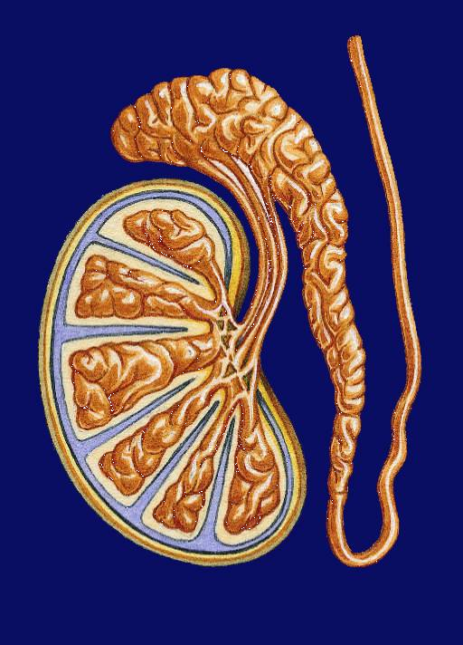
Όρχις
Ιγμόρειο Σώμα
Ορχικό Λόβιο (250-300)
Σπερματικά Σωληνάρια
Ιγμόρειο Σώμα
Ορχικό Λόβιο
Σπερματικά Σωληνάρια
Ioannis Lazarettos MD PhD
Orthopaedic Surgeon
6
Notes:
6

Slide 7
Όρχις
Εσπειραμένο Σπερματικό Σωληνάριο
Ευθύ Σπερματικό Σωληνάριο
Δίκτυο Haller
Κύτταρα Leyding (Τεστοστερόνη)
Δίκτυο Haller
Εσπειραμένο Σπερματικό Σωληνάριο
Ευθύ Σπερματικό Σωληνάριο
Κύτταρα Leyding
Ioannis Lazarettos MD PhD
Orthopaedic Surgeon
7
Notes:
7

Slide 8
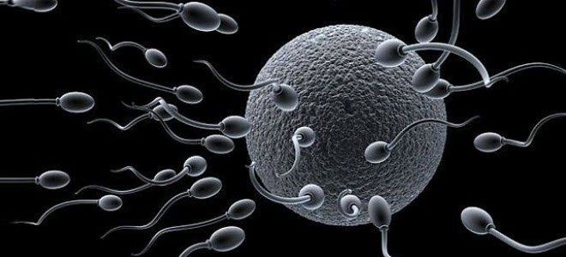
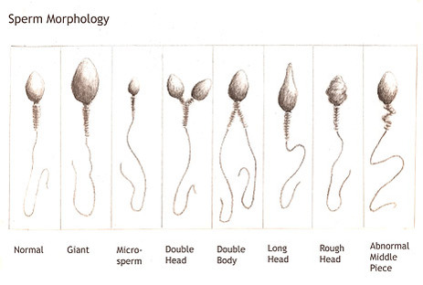
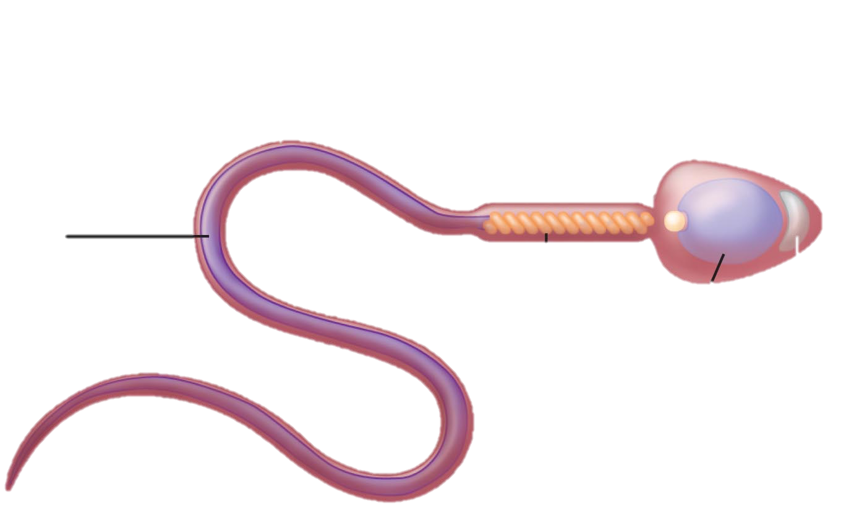
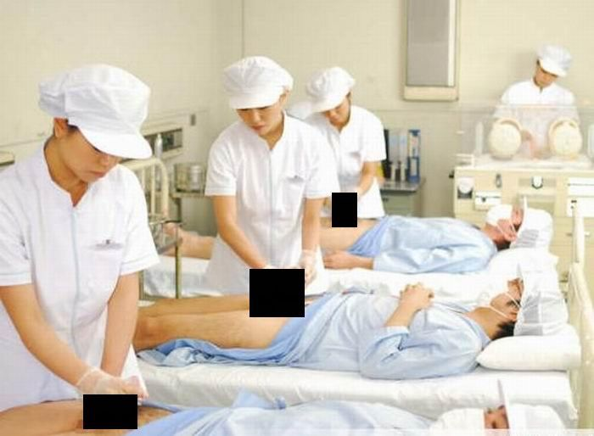
Όρχις
Σπέρμα
Παράγεται από σπερματίδες
Τρέφεται στα Sertoli
Εκσπερμάτιση: (3,5 ml - 2-300 εκ Σπερματοζωάρια)
Κύτταρα Leyding
Σπερματοζωάριο
Κεφαλή
Αυχένας
Ουρά
Ioannis Lazarettos MD PhD
Orthopaedic Surgeon
8
Notes:
8

Slide 9
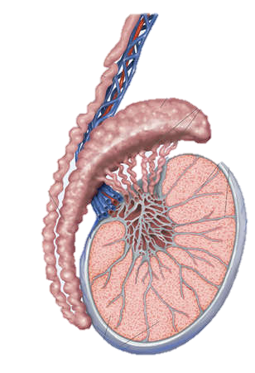
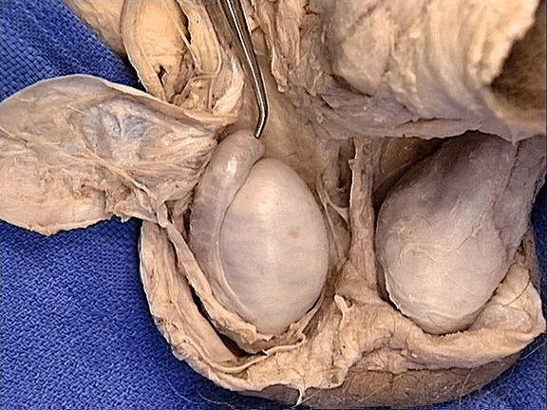
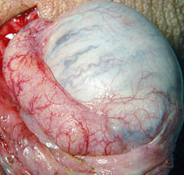
Επιδιδυμίδα
Αρχή Εκφορητικής Οδού Σπέρματος
Μηνοειδές Σχήμα (5cm)
Κεφαλή
Σώμα
Ουρά
Ioannis Lazarettos MD PhD
Orthopaedic Surgeon
9
Notes:
9

Slide 10
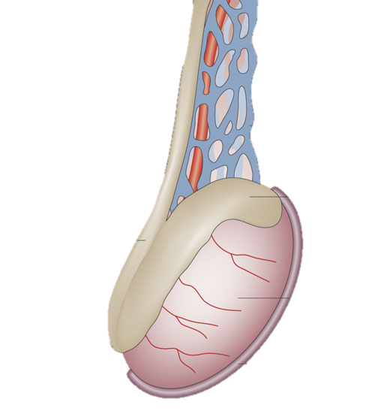
Επιδιδυμίδα
Αγγείωση
Έσω Σπερματική Αρτηρία
Σπερματικό Πλέγμα
Ioannis Lazarettos MD PhD
Orthopaedic Surgeon
10
Notes:
10

Slide 11
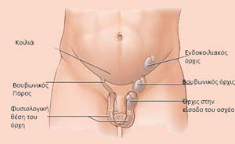
Κρυψορχία
Ioannis Lazarettos MD PhD
Orthopaedic Surgeon
11
Notes:
11

Slide 12
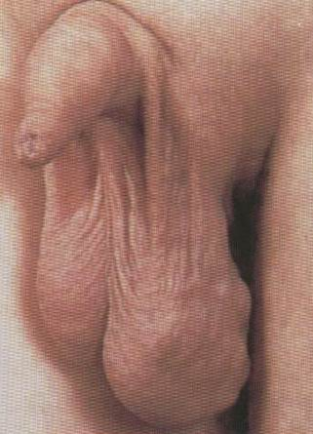
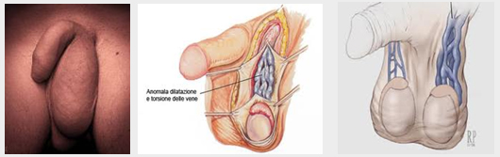
Κιρσοκήλη
Ioannis Lazarettos MD PhD
Orthopaedic Surgeon
12
Notes:
12

Slide 13
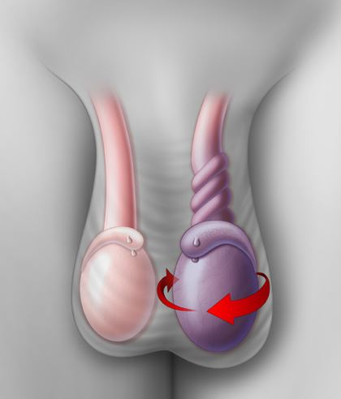
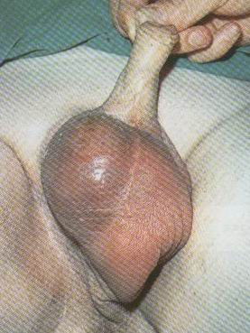
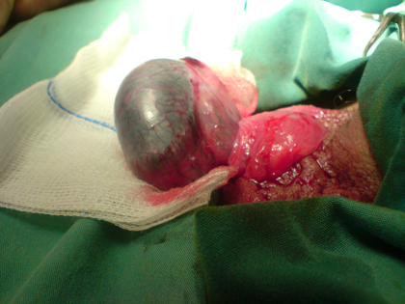
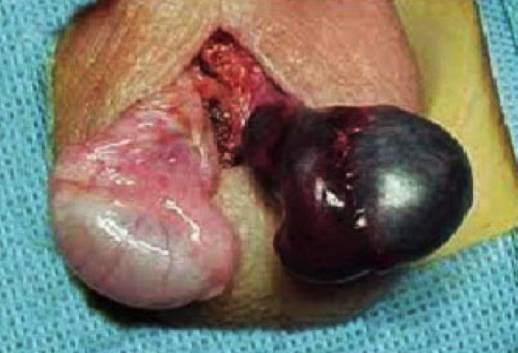
Συστροφή Όρχι
Ioannis Lazarettos MD PhD
Orthopaedic Surgeon
13
Notes:
13

Slide 14
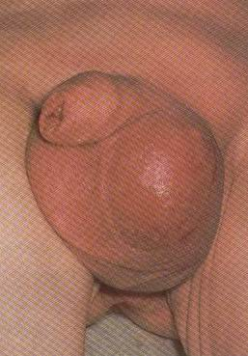
Ορχεοεπιδιδυμίτιδα
Ioannis Lazarettos MD PhD
Orthopaedic Surgeon
14
Notes:
14

Slide 15
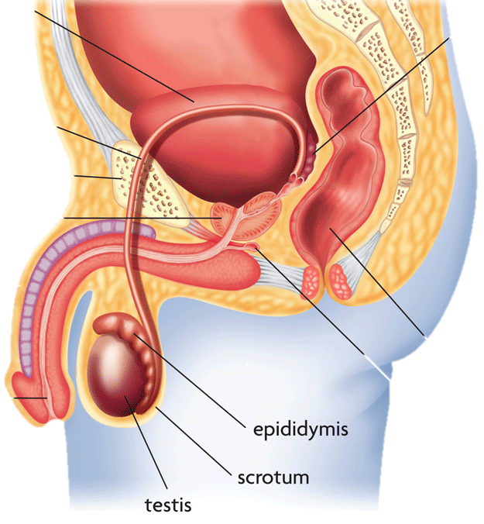
Σπερματικός Πόρος
Ινομυώδης Σωλήνας (40 cm)
Ξεκινά από Ουρά Επιδιδυμίδας & καταλήγει στη βάση του Προστάτη
Αναστομώνεται με τη Σπερματοδόχο Κύστη & σχηματίζει τον Εκσπερματικό Πόρο
5 Μοίρες
Ορχική
Τονική
Βουβωνική
Πυελική
Κυστική
Σπερματικός Πόρος
Ioannis Lazarettos MD PhD
Orthopaedic Surgeon
15
Notes:
15

Slide 16
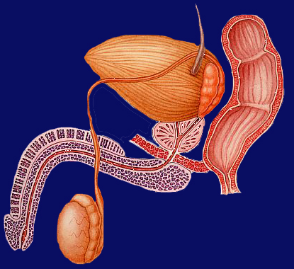
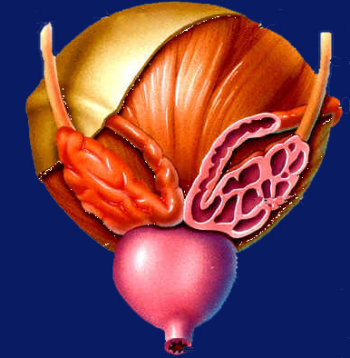
Σπερματοδόχος Κύστη
Πάνω από τη βάση του προστάτη
Πίσω από την ουροδόχο
Μπροστά από το απευθυσμένο
Έκκριμα που αυξάνει κινητικότητα σπερματοζωαρίων
Σπερματοδόχος Κύστη
Ioannis Lazarettos MD PhD
Orthopaedic Surgeon
16
Notes:
16

Slide 17
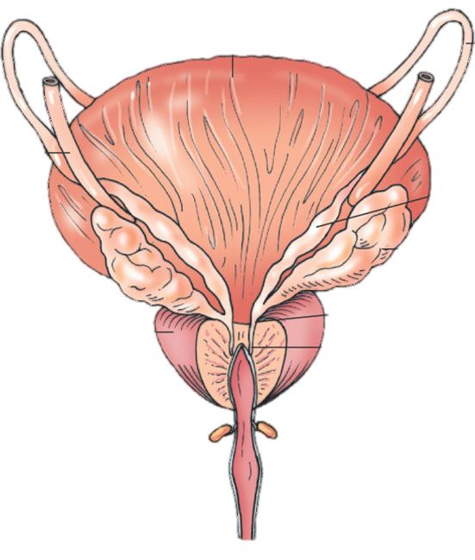
Εκσπερματικός Πόρος
Τελικό τμήμα εκφορητικής οδού (2 cm)
Στη μάζα του προστάτη
Εκβάλλει στην προστατική μοίρα της ουρήθρας
Σπερματοδόχος Κύστη
Σπερματικός Πόρος
Εκσπερματικός Πόρος
Ioannis Lazarettos MD PhD
Orthopaedic Surgeon
17
Notes:
17

Slide 18
Ουρήθρα
Προστατική (3-4 cm)
Υμενώδης (1,5 cm)
Σηραγγώδης (17-20 cm)
Σηραγγώδης
Προστατική
Υμενώδης
Ioannis Lazarettos MD PhD
Orthopaedic Surgeon
18
Notes:
18

Slide 19
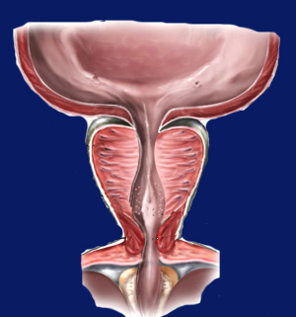
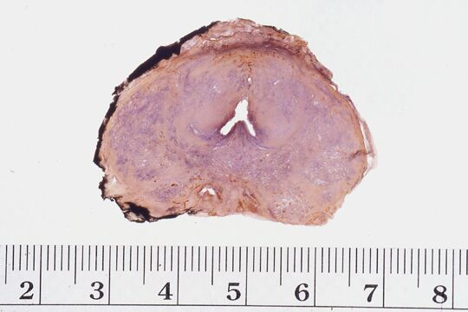
Προστάτης
Εξωκρινής ανδρικός αδένας
Παράγει ουσίες για τη διέγερση της κινητικότητας των σπερματοζωαρίων
Προστάτης
Ioannis Lazarettos MD PhD
Orthopaedic Surgeon
19
Notes:
19

Slide 20
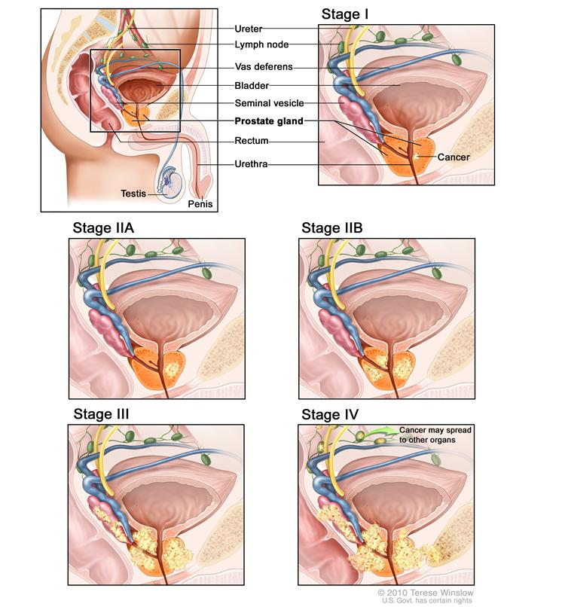
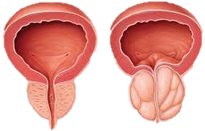
Προστάτης
Υπερτροφία
Καρκίνος
Ioannis Lazarettos MD PhD
Orthopaedic Surgeon
20
Notes:
20

Slide 21
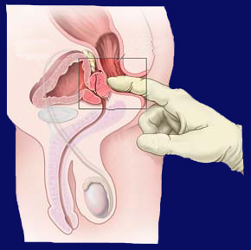
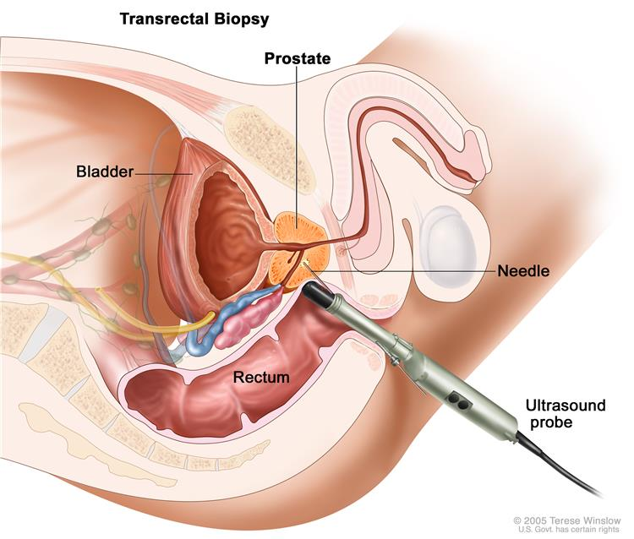
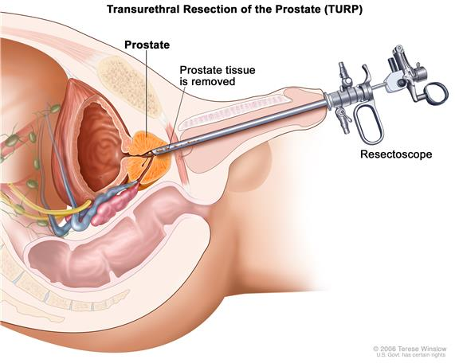
Προστάτης
Υπερτροφία
Καρκίνος
Ioannis Lazarettos MD PhD
Orthopaedic Surgeon
21
Notes:
21

Slide 22
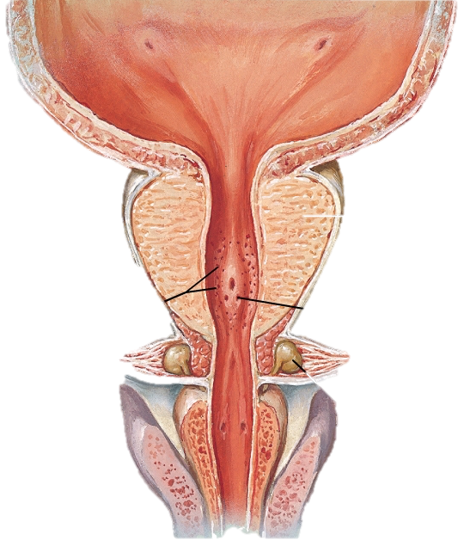
Βολβουρηθραίοι Αδένες (Cowper)
Δύο (Δεξιός – Αριστερός)
Μεταβάλλουν το όξινο περιβάλλον της ουρήθρας από όξινο σε αλκαλικό κατά την εκσπερμάτιση
Ioannis Lazarettos MD PhD
Orthopaedic Surgeon
22
Notes:
22

Slide 23
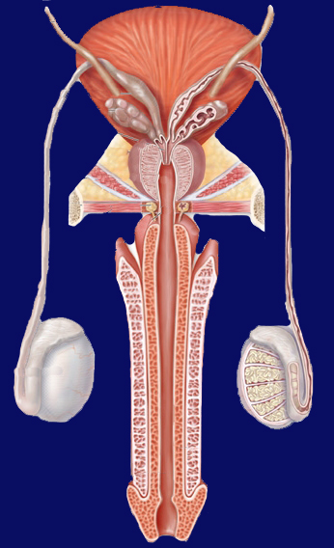
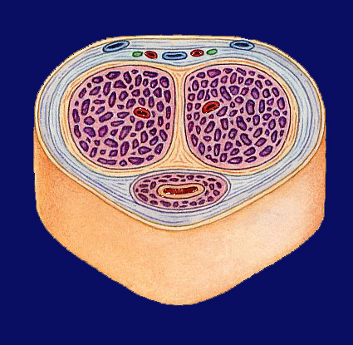
Πέος
Επίμηκες κυλινδρικό
Δυο σηραγγώδη σώματα & σηραγγώδες ουρήθρας
Καλύπτεται από πόσθη
Ρίζα
Σώμα
Βάλανος
Ioannis Lazarettos MD PhD
Orthopaedic Surgeon
23
Notes:
23

Slide 24
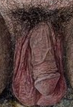
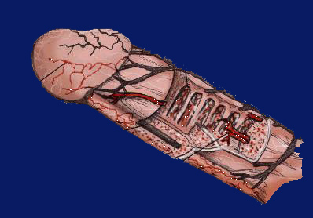
Βάλανος
Σχήμα Κώνου
Στεφάνη
Στεφανιαία Αύλακα
Ακροποσθία
Χαλινός
Ioannis Lazarettos MD PhD
Orthopaedic Surgeon
24
Notes:
24

Slide 25
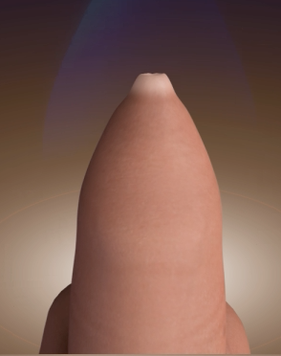
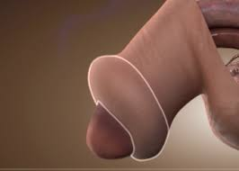
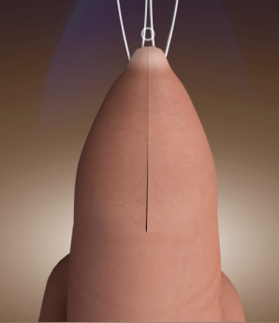
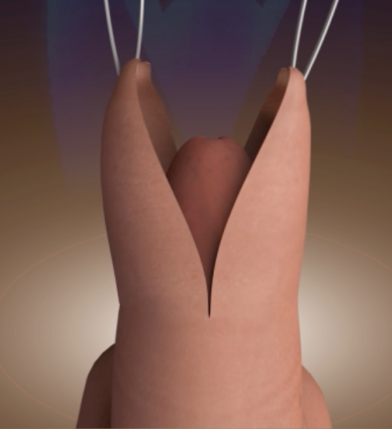
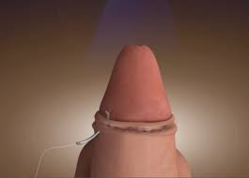
Φίμωση - Παραφίμωση
Ioannis Lazarettos MD PhD
Orthopaedic Surgeon
25
Notes:
25

Slide 26
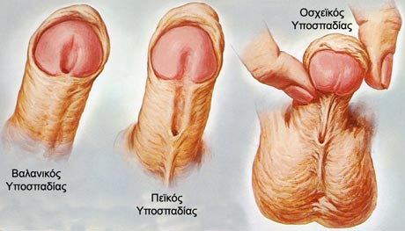
Υποσπαδίας
Ioannis Lazarettos MD PhD
Orthopaedic Surgeon
26
Notes:
26

Slide 27
Βιβλιογραφία
1. Αποστολάκης Γ.: Ανατομική του ανθρώπου. Εκδόσεις Παπαζήση, 1968.
2. Καμμάς Αντώνης: Μαθήματα Ανατομικής. Βήτα Ιατρικές Εκδόσεις, 2010.
3. Σάββας Α.: Ανατομική του Ανθρώπου. Εκδόσεις Κυριακίδη, 1979.
4. Σάββας Α.: Επίτομη Ανατομική του Ανθρώπου & Άτλας. Εκδόσεις Κυριακίδη,1980.
5. Platzer Werner: Εγχειρίδιο Ανατομικής του Ανθρώπου με Έγχρωμο Άτλαντα. Εκδόσεις Λίτσας, 1998.
6. Agur A.M.R., Dalley A.F. : Grant’s atlas of anatomy. 13th ed. Lippincott Williams & Wilkins, 2013.
7. Ellis H., Mahadevan V.: Clinical Anatomy. Applied Anatomy for Students and Junior Doctors.13th ed, Willey, 2013.
8. Moore Κ., Agur M.R.Α., Dalley F.Α.: Essential Clinical Anatomy. 4th ed. Lippincott Williams & Wilkins 2012.
9. Netter Frank H.: Atlas of Human Anatomy. 5th Ed. Saunders, 2011.
10. Sobotta: Άτλας Ανατομικής του Ανθρώπου. Γ. Παρισιάνος, 1978
Ioannis Lazarettos MD PhD
Orthopaedic Surgeon
27
Notes:
27

Slide 28
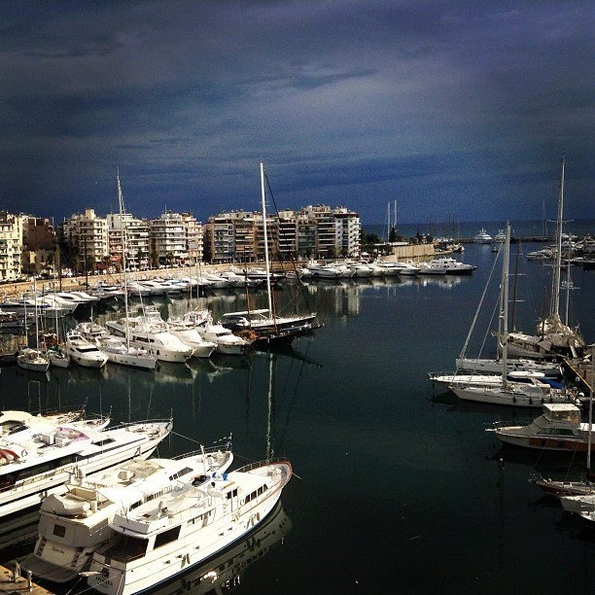
Ευχαριστώ για την Προσοχή σας!
Ioannis Lazarettos MD PhD
Orthopaedic Surgeon
28
Notes:
28

